Slide 1
DIMAG
chronologische Einblicke in die Entwicklung und Funktionen von Dimag
Notes:
Say Hello Dimag = Digitales Magazin

Slide 2
Agenda
Dimag, was ist das?
Look & Feel
Anforderungen für Benutzung
Grundsätze der Entwicklung
Einige Grundfunktionen
Ausblick
Was könnte man heute besser machen?
Notes:
Einfachen Einblick in einige

Slide 3
Dimag Module
Dimag lebt im Verbund und besteht aus
Dimag KernModul (Storage)
Dimag IngestList (Ingest + Formatbestimmung)
Dimag IngestTool (Massen Ingest)
Dimag WebIngest (Web Site crawler)
Dimag Access (Präsentation)
Dimag BEM (Bestands Erhaltung)
…
Notes:
Next: KenModul only

Slide 4
Scope Archiv
Notes:
Struktur in scopeArchiv

Slide 5
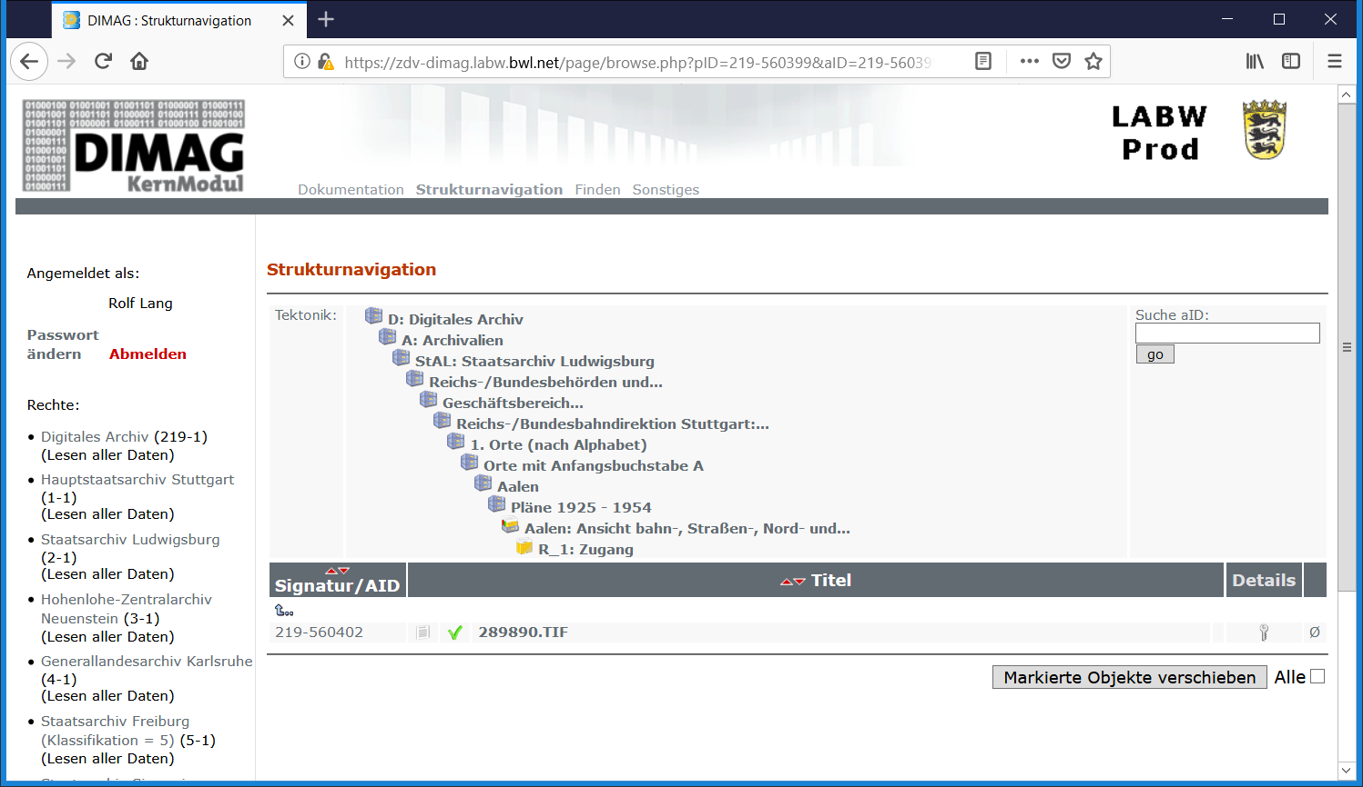
Dimag KernModul
Notes:
Struktur in DIMAG

Slide 6
Anforderungen für Benutzung
Für Betreiber
Dimag baut auf Standard Komponenten auf.
Ist flexibel und anpassbar
Für End Anwender
Einfache Browser Bedienung, IE, FF, Chrome,…
intuitiv

Slide 7
Minimale Installations Anforderungen
Technologie: Open Source Basis
Php
MySQL
Java Runtime
Apache
Windows / Linux Server
Standard Filesystem XFS, ext4, ZFS, NTFS,..
Notes:
Linux bevorzugt

Slide 8
Herausforderung in 2006
neben klassischen Archivgut entstehen zunehmend archivwürdige digitale Objekte
aber wie geht man damit um?
ignorieren (soll sich der jüngere Kollege darum kümmern)
diskutieren (Problembeschreibung in AK)
sich damit aktiv beschäftigen.

Slide 9
Aufbruch / Geburtsstunde
Mit einem Projektantrag gab es Mittel im LABW für Hardware und eine Projekt-Stelle.
Mit gewissem Mut zur Lücke ging es los:
Kommerziell gab es keine Lösung die archivische Grundanforderungen bediente.
Statt zu problematisieren wurden Lösungen gesucht.

Slide 10
Grundsätze
Archivarisch
Es gibt nicht nur Primärdaten, sondern beschreibende Metadaten.
nur archivwürdige Daten werden übernommen.
Datenformat wird zum Zeitpunkt der Archivierung erkannt und festgehalten.
Repräsentationen Modell Trennung in eine logische Beschreibung und mehrere physische Erscheinungsformen

Slide 11
Grundsätze II
Technische
Die Datenhaltung erhält einen Fingerabdruck, welcher den Verfall erkennt
Sicherungen auf mindestens 2 weitere Standorte mit verschiedenen Verfahren
kein Client Server Programm, sondern 100% Web enabled.
Metadaten in XML
persistente Identifier,
Rechtemodel

Slide 12
Strukturen
Ein einfaches Model wurde zugrunde gelegt für die Hierarchie der Tektonik:
typ S für strukturelle Beschreibung
typ O für das Informations Objekt
typ R für die Repräsentationen
typ F für die Dateien
Notes:
So beschreiben die Metadaten auf der Stufe InformationsObjekt nur logische Werte:
"Urkunde Papst Benedikt XVI". Dann gibt es hierzu mehrere Repräsentation / Erscheinungsformen.
Diese sind inhaltlich gleichwertig.
Die erste Repräsentation R1 ist der Zugang im Format TIFF, abgelegt als 3 Dateien.
Eine weitere Repräsentation R2 könnte PDF/A sein, nun in einer 3seitigen Datei.
und R3 beinhaltet eine weitere zukünfige Erscheinungsform,
weil im Jahr 20xy TIFF und PDF/A nicht mehr unterstütz sind.
Und es gibt dann noch weitere Typen für Protokolle, Versionierung,...

Slide 13
Schutz vor Veränderungen
Am Anfang soll es möglich sein, einen verunglückten oder unvollständigen Ingest Vorgang zu korrigieren.
Später aber nicht mehr.
Und wenn es später doch noch nötig werden sollte?

Slide 14
Unsere Lösung
wir haben einen Status "In Bearbeitung“, hier sind Überschreibungen möglich.
sobald es fertig ist gibt es den Status "abgeschlossen".
dann gibt es keine Überschreibungen mehr.
Wenn nun nochmals geändert wird führt dies zur Versionierung.

Slide 15
Löschen
Das gibt es an sich doch gar nicht? Oder doch?
Auch in einem Langzeitarchiv kann dies vorkommen.
Minimum ist, dass wir es (neben anderen wesentlichen Aktivitäten) festhalten in einem Protokoll.

Slide 16
Löschen II
Das Löschen kann nur nach dem 4 Augen Prinzip durchgeführt werden.
Am Ende werden entweder nur die Primärdaten gelöscht, die Metadaten bleiben (im Status 'gelöscht'‚ erhalten)
oder falls diese auch gelöscht werden bleibt zumindest ein Protokoll Eintrag übrig.

Slide 17
Prinzip des commits & Rollback
Bei massenhaften Daten möchte man, dass am Ende alles korrekt archiviert ist oder gar keine Veränderung vorgenommen wurde.
Dies erreicht man mit Transaktionen, bei denen am Ende ein COMMIT alle Aktionen seit dem START finalisiert.
Die gleiche Anforderung gibt es bei gekoppelten Systemen als 2 phase commit.

Slide 18
Weitere abgeschlossene/aktuelle Entwicklung
Ingest für Massen Daten
enge automatisierte Kopplung mit Archiv Fach Informations System (ScopeArchiv, ...)
Bestandserhaltung als Workflow Engine
Access Modul für elekt. Lesesaal
DIWI Web Ingest Modul
Notes:
SKIP this Chart

Slide 19
Weitere abgeschlossene/aktuelle Entwicklung II
Speicher Anbindung Amazon S3
Überwachung der Formate
Mandanten Trennung des Speichers
Notes:
SKIP this Chart

Slide 20
Vom Prototyp zum Produkt
Betrieb hat sich verlagert von inHouse ins Rechenzentrum
Verbreitung über Baden-Württemberg hinaus: Bayern, Hessen, Niedersachsen, DAN, (Schweiz, Österreich)
Staatliche Archive, kirchliche Archive, Uni-Archive, kommunale Archive, Vor-Archiv (Justiz), ...

Slide 21
Vom Prototyp zum Produkt II
Zahl der Resourcen ist gewachsen:
Schulungen
Dimag Tag für Nutzer
Support Stelle

Slide 22
Was könnte man heute besser machen?
Programmier Umgebung php
32Bit IO (large File handling not supported)
Mehrsprachigkeit
Aktuell ist nur ein deutsches Interface vorhanden
Mandantenfähigkeit
Ist vorhanden, aber der Speicher ist gemeinsam

